Slide 1

Pixtra TourMaster
Выполнила студентка группы УТ-31
Биленькая Мария

Slide 2
Программа TourMaster обеспечивает смарт-дизайн в разработке онлайн тура. Теперь сложные туры производятся с минимальными усилиями.
Сначала необходима авторизация, которая выполняется в 2 клика. Загрузите панорамные изображения и опубликуйте их, со всеми установками из сохраненной пользовательской конфигурации.
Полная авторизация тура.
Существует четыре основных разработки пользовательского интерфейса:
Главное окно - main window
Браузер изображений - Image Browser
Редактор карты - Map Editor
Редактор точек, на которых основывается тур - Hotspot Editor.
Цена программы – 98,75 $

Slide 3
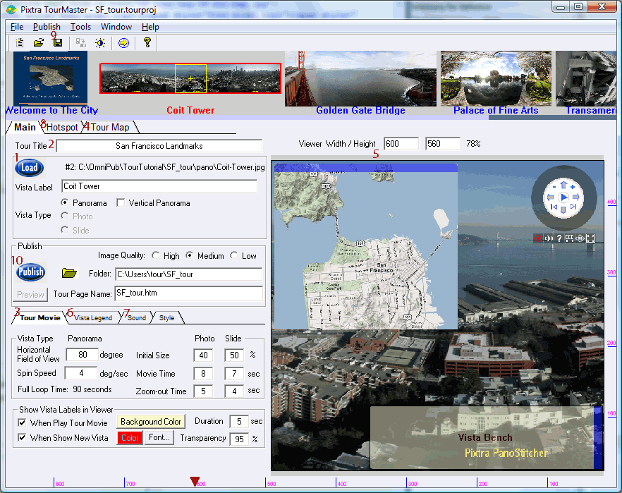
ГЛАВНОЕ ОКНО

Slide 4
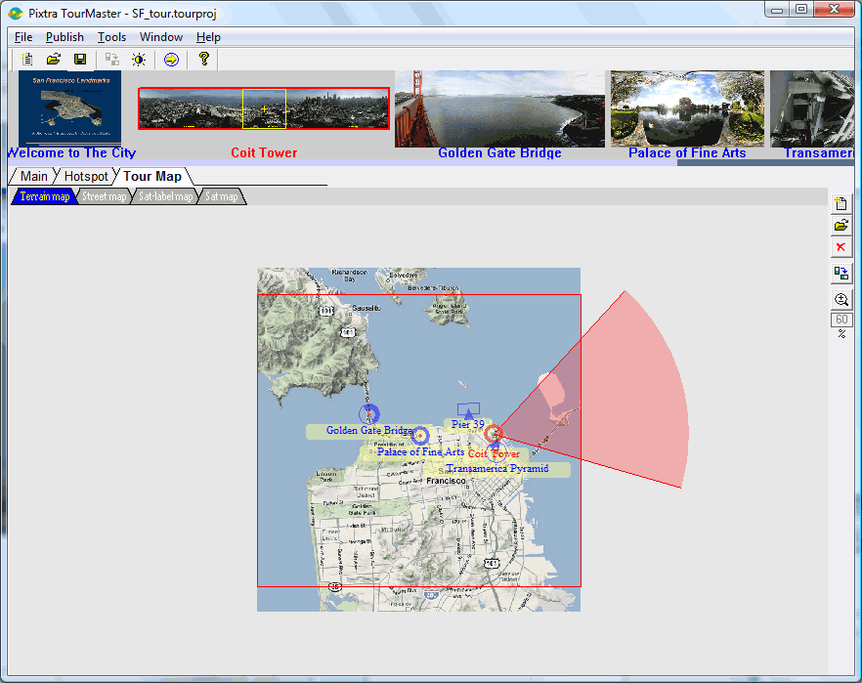
РЕДАКТОР КАРТ

Slide 5
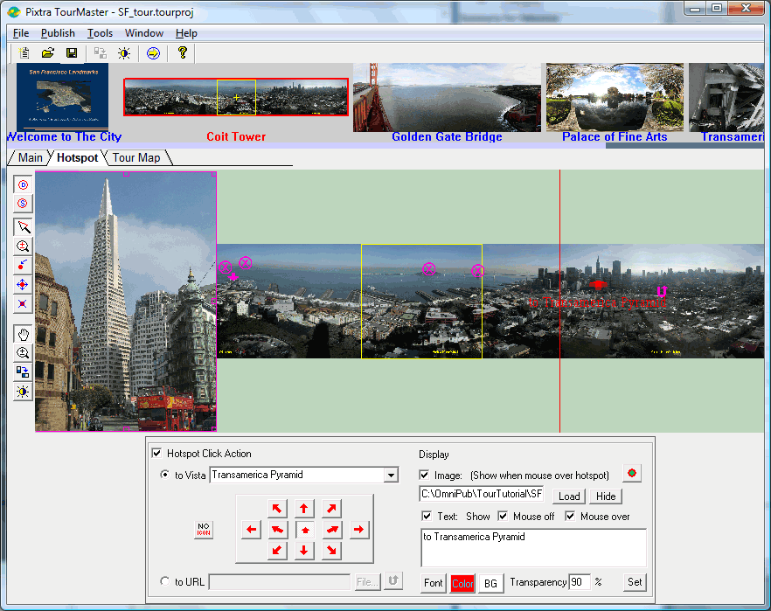
РЕДАКТОР ТОЧЕК

Slide 6
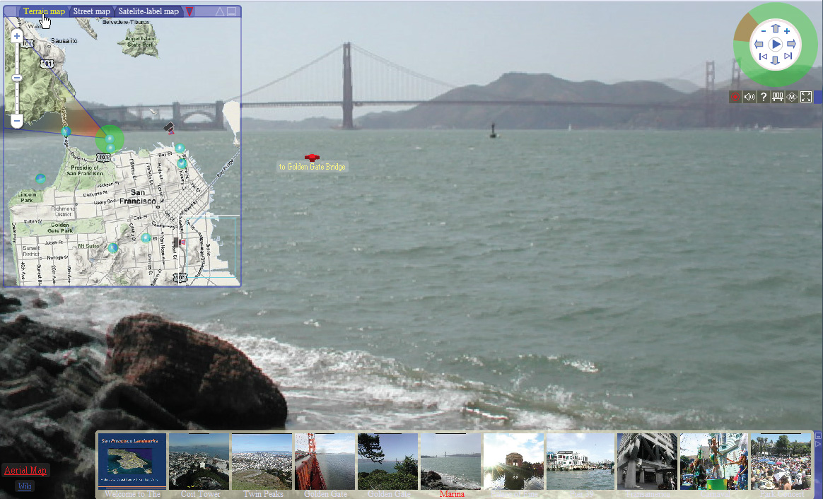
Тур по Сан-Франциско

Slide 7
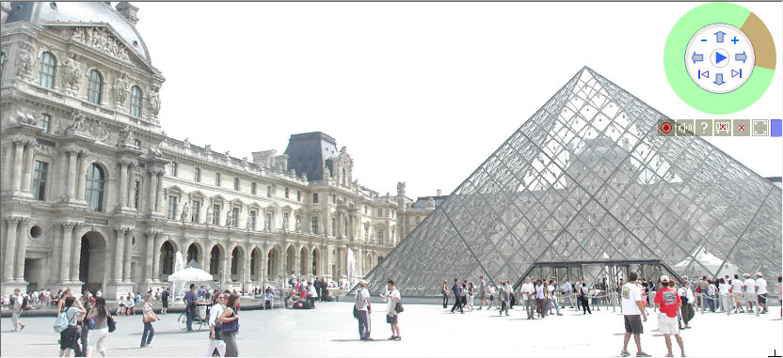
Лувр

Slide 8
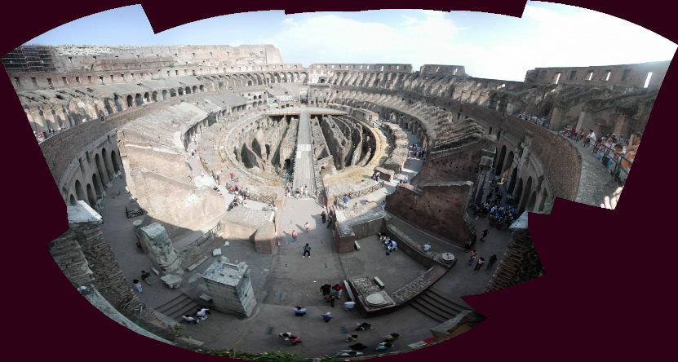
Колизей

Slide 9
ИНСТРУКЦИЯ
Построение тура со звуком и текстом включает следующие шаги:
1. Загрузите панорамные фото в PhotoBin. Расставите их в необходимом порядке. Определите ориентацию (вертикально, горизонтально) для фото. Отрегулируйте яркость/контраст.
2. Придумайте название: Название тура показывает ся в панели заголовка браузера и при необходимости в самом туре.
3. Выберите формат тура: Тур имеет два режима: режим кино и самостоятельно контролируемый тур. Укажите начальную точку тура и скорость.
4. Карта тура: В TourMap редакторе выбрать ориентацию компаса для каждой панорамы.

Slide 10
5. Настройка просмотра ширины/высоты изображений. Сохраните настройки для повторного использования.
6. Легенда панорам: Создайте историю для панорам, история текста появится при просмотре тура.
7. Звук: есть фоновый звук, обычно музыка. Или звук при показе панорам, во время их поворотов.
8. Точки: определите их редакторе Hotspot.
9. Всегда сохраняйте свои разработки, чтобы потом продолжить работу над туром.
10. Публикация тура: создается вместе со связанными файлами тура.Тур также может быть встроен в другую веб-страницу.

